Slide 1
Social network mining
- Elaboration -
Projeto de Informática
Grupo 2

Slide 2
Goals
Bots that Mimic Human behavior in order to enter private communities
Deceive Social Networks to believe that it is a human interacting
All decisions are made by a control center
Bots must be the most ”Stateless” as possible

Slide 3
Goals
Store all information on a Graph oriented Database
Visualization tools for Graphs

Slide 4
Requirements gathering
To better meet our problem and gather all requirements necessary we gathered information with our stakeholder (Diogo Gomes) in the several meetings with him and by brainstorming.
Notes:
Nesta subsecção estão explicitados os objetivos que se pretendem atingir com o sistema, trabalhos realizados no âmbito do problema que este projeto abrange ou semelhantes, tecnologias que poderão estar envolvidas na sua realização e os processos para recolha de informação útil ao projeto.
Todas as recolhas de informação foram guiadas pelo nosso orientador Prof. Diogo Gomes.

Slide 5
Client
Our final client is an:
Investigator
Notes:
Os utilizadores alvo do sistema são investigadores de redes que pretendem estudar o comportamento da mesma. Estes podem ter diferentes níveis de habilidade com computadores, mas assume-se que tenham alguma experiência dada a área em que trabalham.

Slide 6
State of the Art
Simulate Human Behaviors in social networks such as Time Needed to Read text, interact with users (like, share/retweet, reply, follow), not follow a schedule or each others, …
Use TOR to keep away social networks to find out patterns from bot’s behaviors
(ex: log in all from same location and time)
All Bot’s decisions are made by a control center making it easy to add and remove bots in case of need (ex: being Banned)
Notes:
Os bots vão ter um comportamento semelhante a um humano para poderem ganhar confiança dos utilizadores das redes sociais e desta forma serem aceites nas comunidades privadas.
Os bots irão interagir com as redes sociais através do Tor para se manterem fora dos radares dessas rede sociais visto que o que vão fazer pode ser contra as regras da mesma.
Os bots têm de ser o mais stateless possíveis para poderem serem descartados quantas vezes forem precisas.
As decisões serão tomadas por um servidor de controlo com o qual todos os bots comunicam.

Slide 7
State of the Art
All gathered data will be stored in Neo4J
A customizable web interface will be made in order to display gathered data.
No Authentication is needed
Notes:
Os dados recolhidos serão armazenados numa base de dados de grafos Neo4j.
A interação com a rede de dados recolhidos vai ser feita com uma interface web inspirada no modelo do Neo4j. Isto implica que a interface terá ferramentas para visualização, pesquisa, filtragem e estatística para facilitar a interação.
Como o acesso aos dados vai ser feito apenas por pessoas especificas num sistema ao qual apenas essas pessoas têm acesso, logo autenticação para já não será necessária.

Slide 8
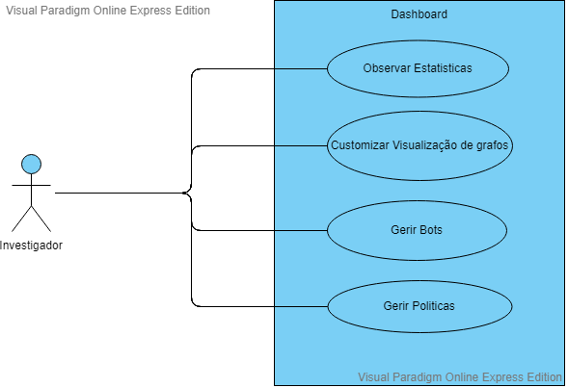
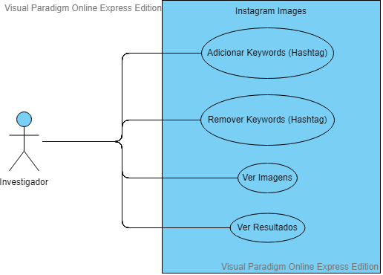
Use Cases

Slide 9
Functional Requirements
View the Network
Customizable System
Identify Communities
Visualization Tools
Notes:
Visualizar a rede - O sistema deve permitir visualizar não só a rede pública de uma rede social, mas também as suas partes escondidas como os perfis privados.
Sistema Customizável - O sistema deve poder ser modificado para poder operar sobre um conjunto de políticas.
Identificar Comunidades - Durante a construção da rede o sistema deve ser capaz de identificar as diferentes comunidades que nesta se encontram.
Ferramentas de visualização - A interface web dever possuir ferramentas para pesquisar e filtrar partes da rede que possam ser do interesse para quem a está a investigar.

Slide 10
Non-Functional Requirements
Usability
Interoperability
Scalability
Notes:
Usabilidade - A interface web deve ter um design intuitivo e moderno que facilite a sua utilização e torne a informação representada bastante legível.
Interoperabilidade - Os componentes do sistema devem ser de tal forma isolados uns dos outros de forma a que possam ser facilmente substituídos caso haja necessidade.
Escalabilidade – O sistema tem que ser escalável, ou seja, com o aumento da quantidade de informação armazenada a performance deve-se manter.

Slide 11
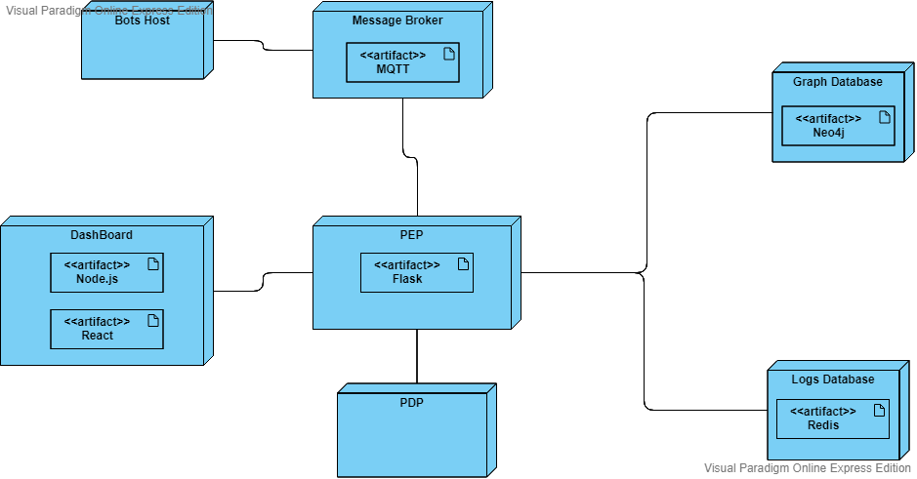

Slide 12
